Slide 3
Сегодня на уроке 01.02.2024.г
Тема программы: Диагностирование автомобильных двигателей
Тема урока: Средства диагностирования механизмов двигателя
Учебные вопросы:
1. Диагностирование механизмов КШМ и ГРМ.
2, Оборудование для диагностики механизмов КШМ и ГРМ.
3. Понятие компрессия.
Домашнее задание: Ю.М.Слон, Автомеханик. стр.218

Slide 6
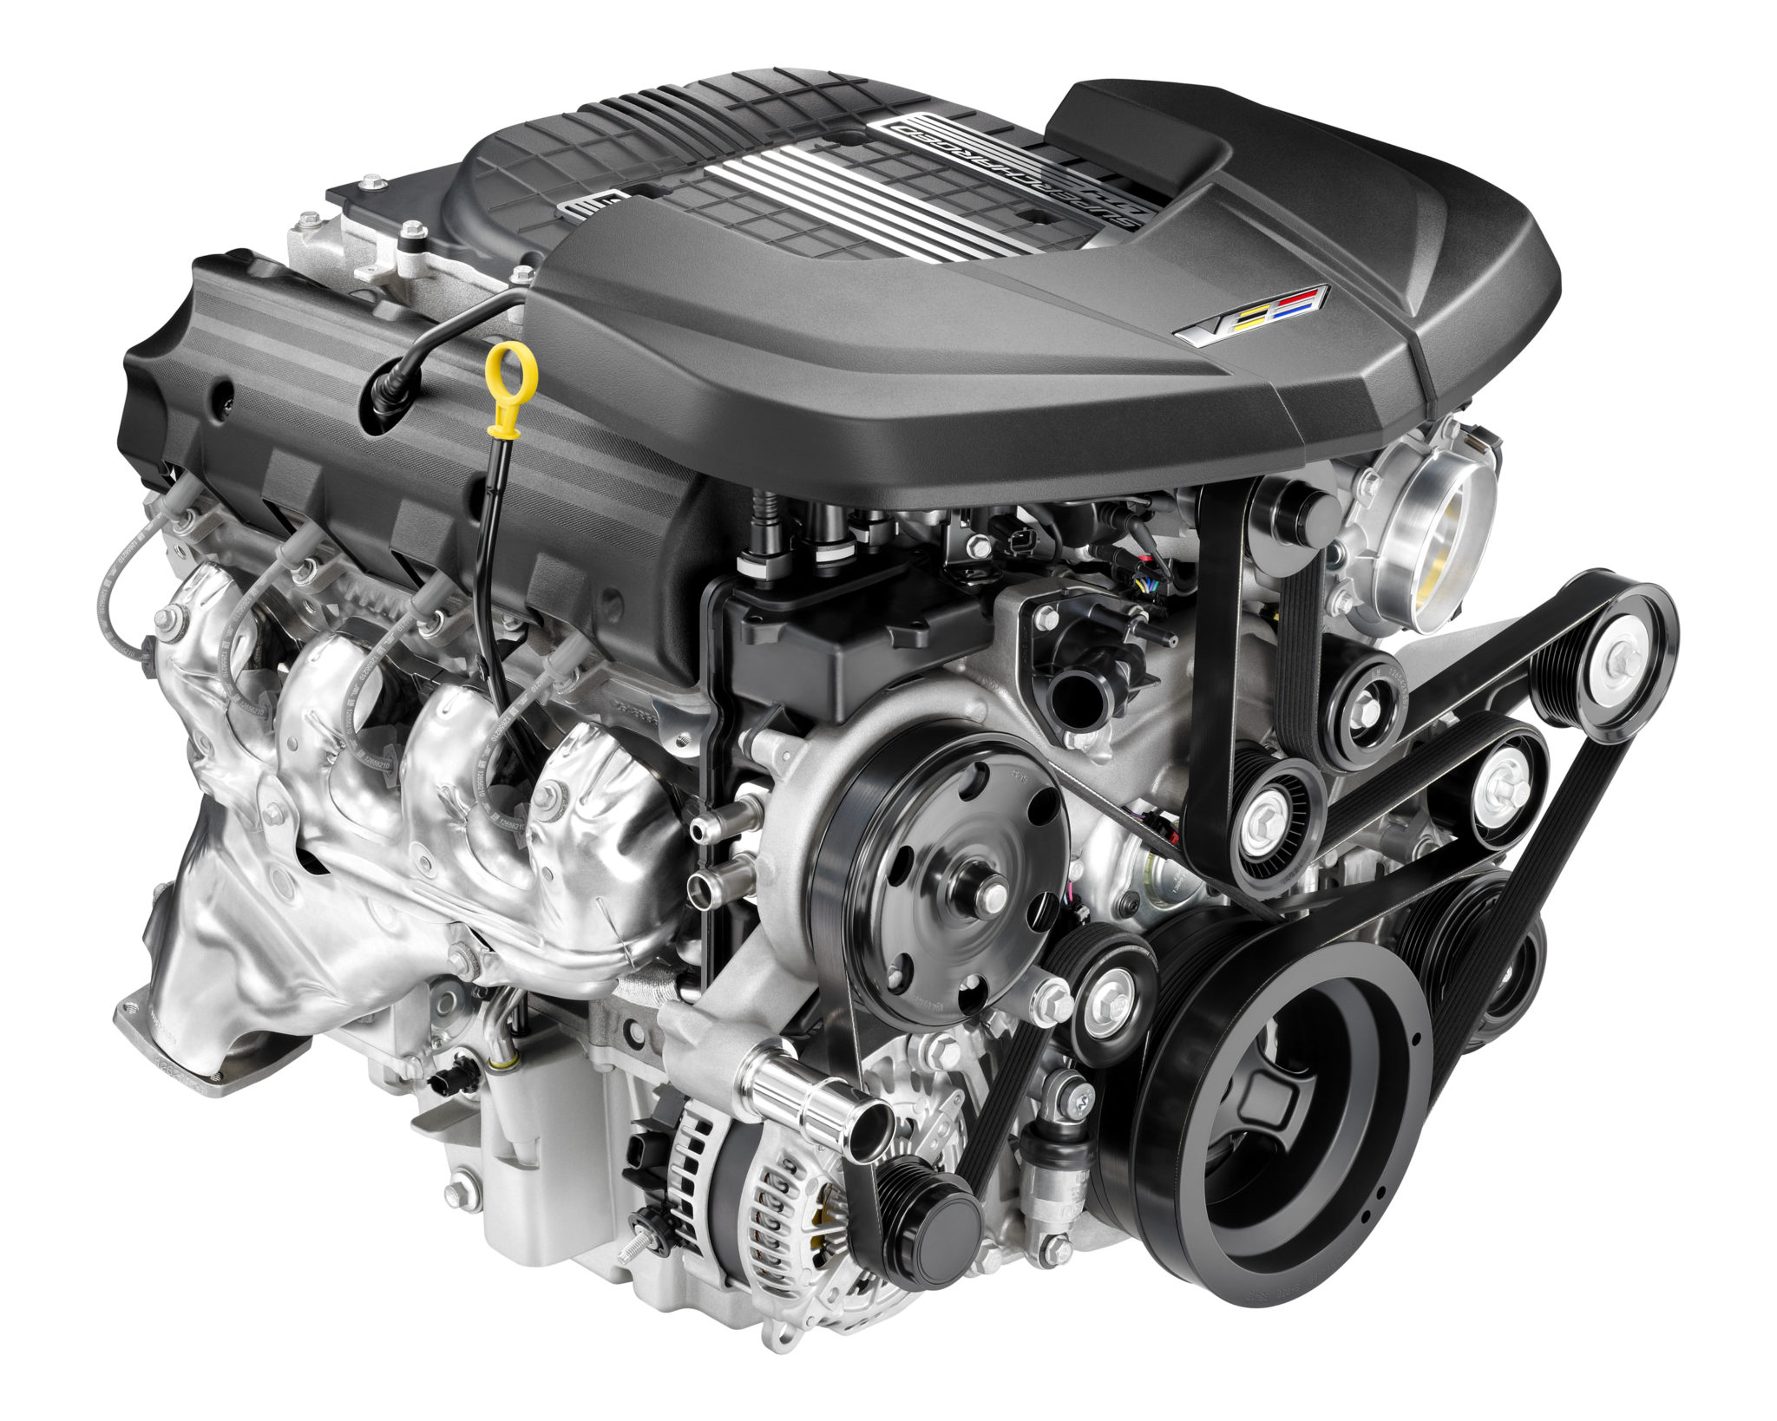
Оборудование для диагностики двигателя

Slide 7
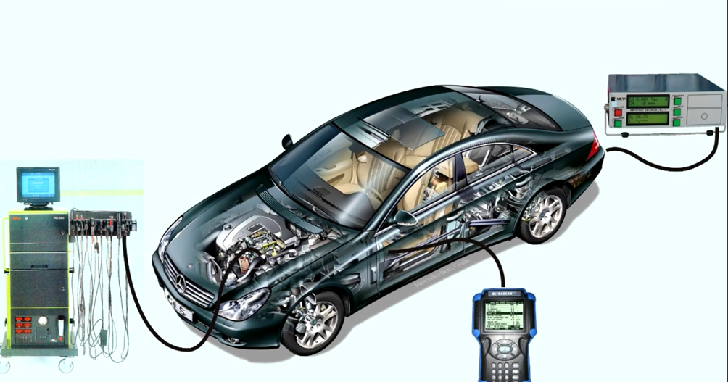
Основные приборы для диагностики можно условно разделить на три группы:
Газоанализаторы
Мотор – тестеры и осциллографы
Автомобильные сканеры

Slide 8
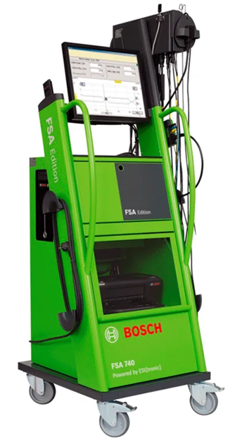
Мотор – тестер. (автомобильный осциллограф)
Это измерительный прибор, позволяющий исследовать быстротекущие процессы
в ДВС через измерения сигналов на датчиках и
исполнительных элементах.
Прибор может иметь свой экран, а может работать
через персональный компьютер, который служит
средством отображения информации.
Прибор не привязан к системе управления автомобилем и может работать с любыми типами двигателей и электрических устройств.

Slide 9
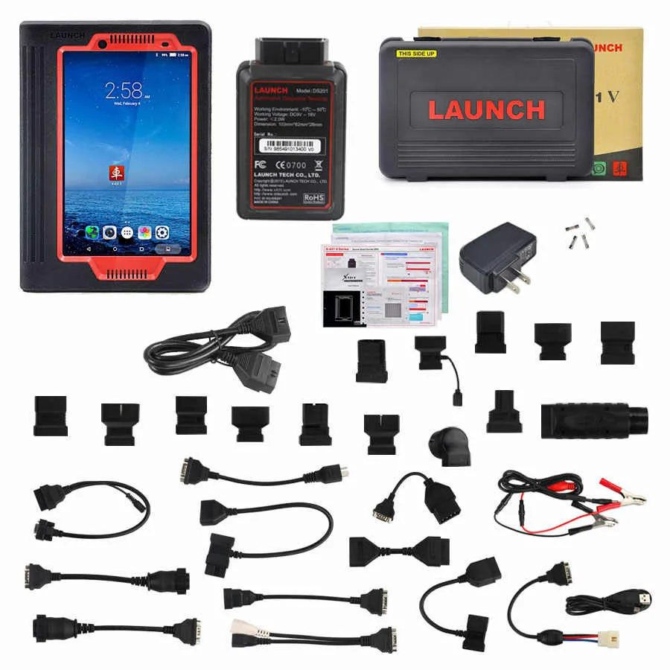
Сканер – это прибор, который подключается к ЭБУ через диагностический разъем автомобиля и предоставляет информацию на собственный
экран или через ПК.
Автомобильный сканер позволяет:
* провести активацию оборудования
* сменить программную «начинку» блока
* открыть доступ к паспортным данным
* посмотреть ошибки и избавится от них

Slide 10
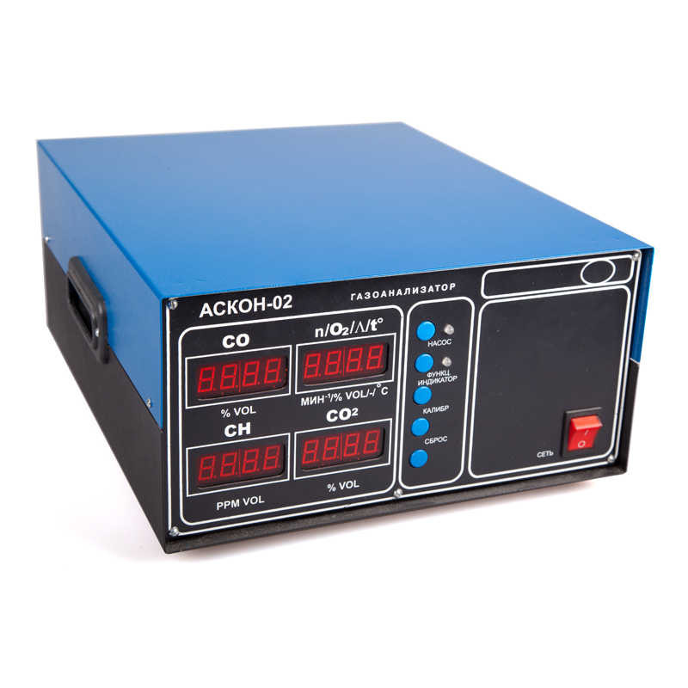
ГАЗОАНАЛИЗАТОР - прибор, позволяющий измерить содержание различных газов в отработавших газах автомобиля.
Этими приборами проводится контроль токсичности всех видов транспортных средств,
оснащенных двигателями внутреннего сгорания, по экологическому стандарту.
Определяют содержание СО, СН, СО2,О2 в отработавших газах автомобиля, а также
число оборотов двигателя и лямбду(коэффициент эффективности сгорания топлива),
содержание окислов азота, а также дымность выбросов дизельных двигателей.

Slide 11
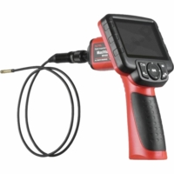
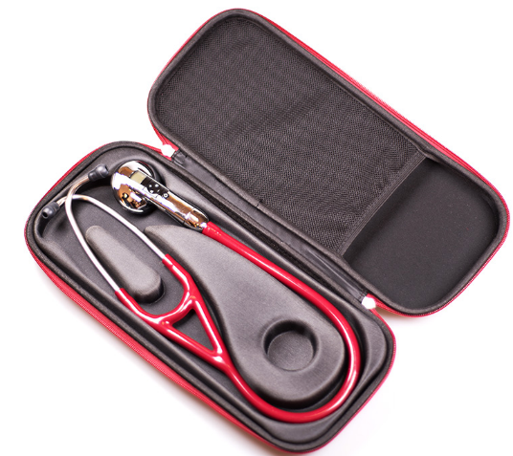
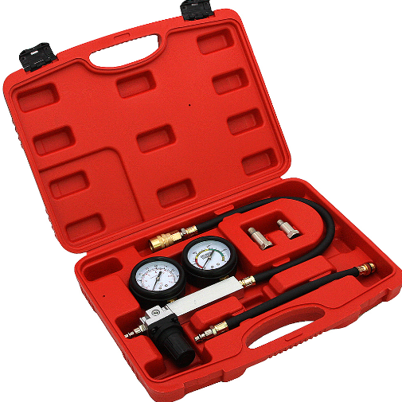
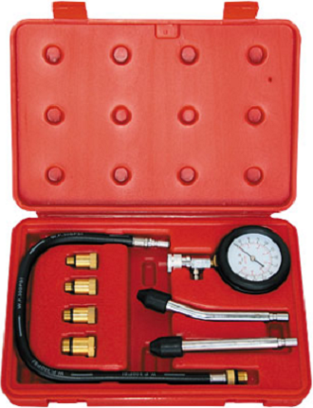
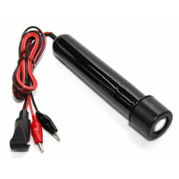
ВСПОМОГАТЕЛЬНОЕ ОБОРУДОВАНИЕ (СРЕДСТВА МАЛОЙ ДИАГНОСТИКИ)
К этому разделу можно отнести имитаторы сигналов датчиков, разветвители сигналов, стробоскопы, пневмотестеры, вакуумметры, компрессометры, измерители давления топлива, стетоскопы и пр.
иногда с их помощью можно в несколько раз быстрее и точнее выявить неисправность вообще без использования сканеров, мотор-тестеров и пр.

Slide 12
ИНФОРМАЦИОННОЕ ОБЕСПЕЧЕНИЕ - справочная литература и базы данных на компакт-дисках. Значение этого компонента зачастую недооценивается, однако как можно заниматься диагностикой, не зная нормативных значений тех или иных параметров (которые, к тому же, часто различаются для различных режимов работы двигателя), методов измерений, расположения различных компонентов в автомобиле (датчиков, диагностических разъемов и пр.), назначений выводов различных разъемов, эталонных форм сигналов и многого другого.

Slide 13
Проблемные вопросы
Для чего нужно проверять компрессию.
Что зависит от уровня величины данного значения
Назовите причину снижение компрессии

Slide 14
Проведем дискуссию «А что ты знаешь обо мне?»
1. От каких факторов зависит результаты замеры компрессии?
2.В каких случаях уровень компрессии возрастает?
3. Как часто следует производить замеры?
4. В каких условиях нужно делать замеры?

Slide 15
Подведем итоги дискуссии
Температура двигателя 40-60º
Подача топлива отключена.
Напряжение АКБ не менее 12 V и не более 14V.
Низкая влажность воздуха.
Перед замером выкрутить свечи зажигания.
выключить зажигания.

Slide 16
Спасибо за внимание.

